Slide 1

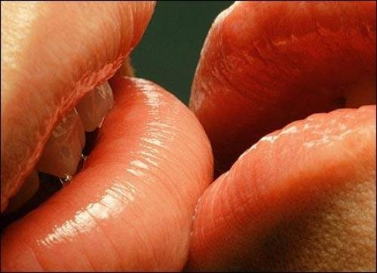


BESAME EN LA BOCA
José Luis
RICARDO MONTANER

Slide 2


Slide 3


Slide 4


Slide 5


Slide 6


Slide 7


Slide 8


Slide 9


Slide 10


Slide 11


Slide 12


Slide 13



Slide 14


Slide 16


Slide 17


Slide 19



Slide 20
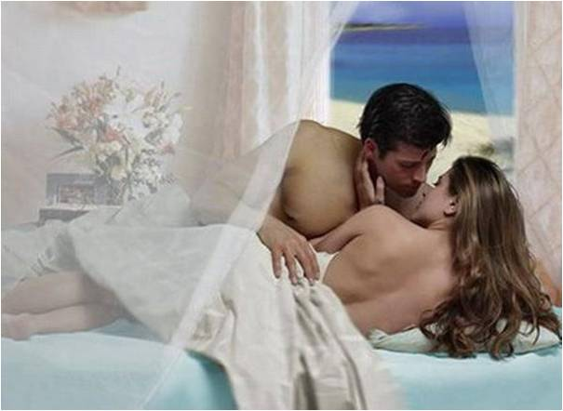


Slide 22


Slide 23

Notes:
Las flores se marchitan,
Las tarjetas se pierden,
No todos los presentes agradan,
Las cartas se amarillean con el tiempo

Slide 24
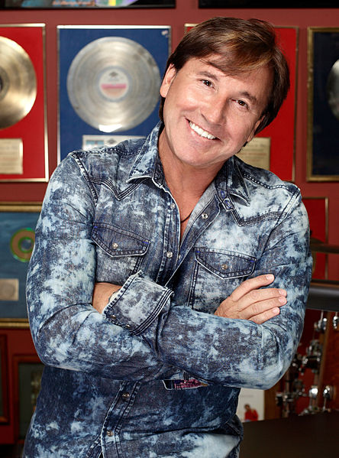

Ricardo Montaner, seudónimo de Héctor Eduardo Reglero Montaner (Valentín Alsina, Buenos Aires, Argentina, 8 de septiembre de 1957), es un cantautor venezolano-argentino. Aunque nació en Argentina, desde muy temprana edad Montaner se radicó en Venezuela, donde se formó como cantante. Saltó a la fama tras cantar versiones de canciones italianas, como Per noi innamorati (Tan enamorados), Oltre la montagna (Déjame llorar), entre muchas más. En 2012, le fue otorgada la nacionalidad colombiana por el presidente de la República de Colombia, Juan Manuel Santos.

Slide 25
Un Abrazo
Que tengas un
buen día!
José Luis

Slide 26




Accede a la sección que desees desde aquí:
PPS Exclusivos
Dedicatorias | Fechas Especiales | Graciosos | Historia y arte | Lugares | Musicales
Naturaleza y Ciencias | Política | Reflexión | Religiosos | Románticos | Salud
Si deseas recibir pps periódicamente en tu correo electrónico subscríbete aquí:

